Slide 1
Lập trình đa luồng trong Java
Người trình bày: Nguyễn Trí Lâm

Slide 2
1. Thread

Slide 3
1. Thread
Thread là một đơn vị cơ bản để thực thi luồng trong Java
Task là một công việc mà một Thread có thể thực hiện.
Đối với một Thread thông thường, nó chỉ có thể thực hiện được task triển khai dao diện Runnable.
Thông thường, một Thread được khởi tạo sẽ chỉ thực hiện một task duy và sẽ bị đóng ngay sau đó.
Khởi tạo một Thread tốn nhiều tài nguyên của hệ thống.

Slide 4
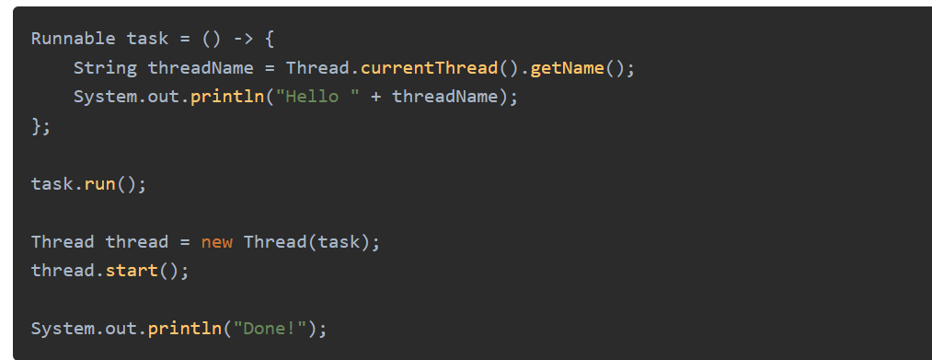
1. Thread
Khởi tạo và gán task cho Thread

Slide 5
1.1 Sleep
Việc xử lí đa luồng thường khó kiểm soát vì các luồng chạy đồng thời khiến kết quả sau cùng khác nhau tại mỗi lần chạy.
Sleep sẽ khiến cho luồng “giậm chân tại chỗ” một khoảng thời gian, giúp cho kết quả cuối cùng theo ý muốn bản thân.

Slide 6
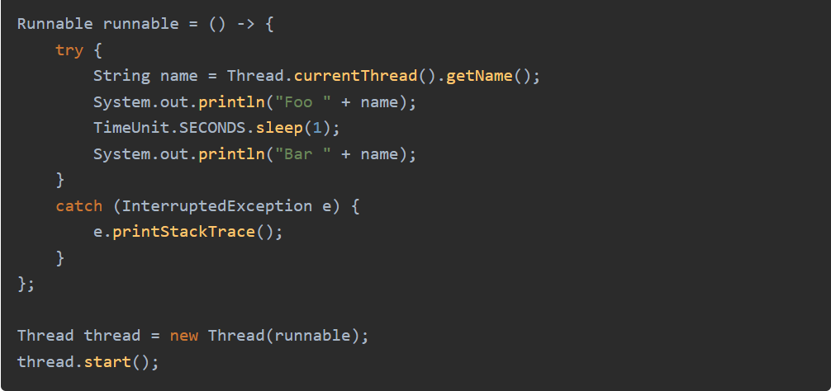
1.1 Sleep
Sleep giúp kết quả là duy nhất

Slide 7
2. Executor

Slide 8
2. Executors
Executor khởi tạo 1 số luồng và quản lí các luồng đó. Các luồng sẽ tái sử dụng, khắc phục điểm yếu khởi tạo tốn nhiều tài nguyên của Thread thông thường.
Executor có thể chạy cả task được triển khai giao diện Runnable và giao diện Callables.
Runnable sẽ trả về void còn Callables sẽ trả lại 1 giá trị cụ thể
Executor có thể được giao nhiều task.
Executor sẽ không tự động tắt khi hoàn thành tất cả các task. Bạn sẽ cần tắt nó bằng lệnh shutdown().

Slide 9
2. Executors
Một số loại Executor:
SingleThreadExecutor: Chỉ có 1 luồng duy nhất.
FixedThreadPool: Khởi tạo với 1 số lượng luồng cố định
CachedThreadPool: Tự điều chỉnh số lượng Thread theo yêu cầu
ScheduledThreadPool: Tương tự FixedThreadPool nhưng có thể lên lịch làm việc cho các luồng.
WorkStealingPool: Threads có thể đánh cắp kết quả công việc của nhau.

Slide 10
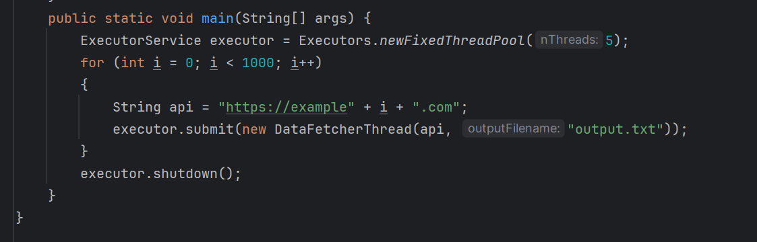
2. Executors
Khởi tạo và gán việc cho executor

Slide 11
3. Virtual Thread

Slide 12
3. Virtual Thread
Virtual Thread là một thread phiên bản “lite”.
Virtual Thread sẽ chỉ khởi tạo chỉ khi thực sự cần.
Mục đích chính của Virtual Thread là cho tác vụ I/O, khi nhiệm vụ không cần tốc độ nhanh và thường xuyên phải chờ đợi.
Virtual Thread không tốn nhiều tài nguyên như Thread. Bạn có thể khởi tạo hang ngàn Virtual Thread mà không gặp vấn đề gì.

Slide 13
3. Virtual Thread
Một số trường hợp sử dụng Virtual Thread:
Đọc hoặc viết vào file
Truy vấn và xử lí dữ liệu từ cơ sở dữ liệu
Thực hiện các yêu cầu mạng.

Slide 14
3. Virtual Thread
Các trường hợp không sử dụng Virtual Thread:
Các tác vụ tính toán nặng
Các tác vụ yêu cầu tài nguyên lớn từ hệ thống
Các tác vụ yêu cầu chia sẻ tài nguyên độc quyền
Tác vụ cần chính xác về thơi gian thực

Slide 15
4. Concurency HashMap

Slide 16
4. Concurency HashMap
Là một HashMap nhưng có thể được nhiều luồng sử dụng.
Concurency HashMap triển khai giao diện Serialization nên có thể lưu trạng thái hiện tại và truyền qua mạng.
Concurency HashMap đảm bảo cơ chế đồng bộ hóa

Slide 17
4. Concurency HashMap
VD sử dụng ConcurencyHashMap:
Ứng dụng thời tiết online, nơi mỗi luồng đại diện cho một yêu cầu từ một thành phố khác nhau. Ứng dụng này sẽ lấy dữ liệu thời tiết cập nhật và lưu trữ vào một bản đồ chung, nơi khóa là tên thành phố và giá trị là dữ liệu thời tiết.

